Slide 1
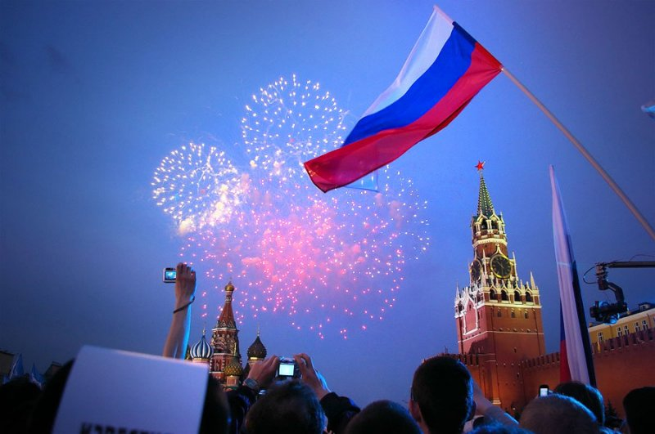
Государственные праздники России

Slide 2
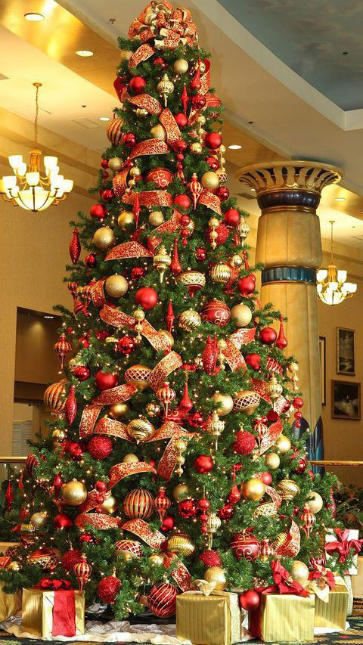
1 января – Новый год
Новый год, первый праздник года. Отмечается в ночь с 31 декабря на 1 января. Хотя ранее в нашей стране в разные периоды истории его отмечали и 1 марта, и 1 сентября. С празднованием нового года связано множество традиций - украшение новогодней ёлки, бой Кремлёвских курантов, загадывание желаний. Новый год является пожалуй самым весёлым праздником в году.

Slide 3
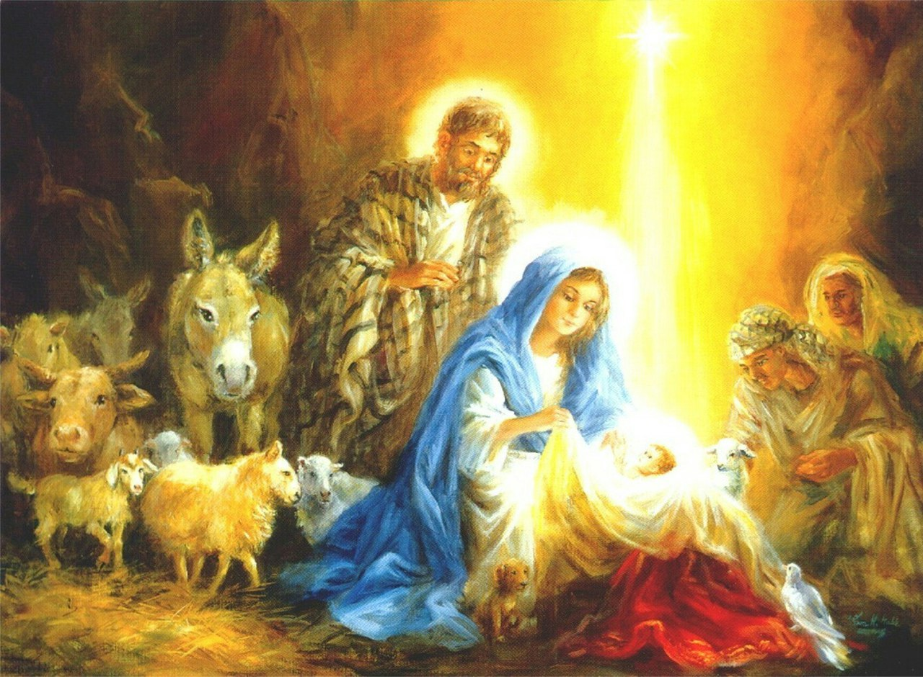
7 января – Рождество Христово
Рождество является одним из главных христианских праздников. Он установлен в честь рождения Иисуса Христа. В нашей стране данный праздник отмечался не всегда, однако сейчас он является единственным государственным праздником, связанным с религией.

Slide 4

23 февраля – День защитника Отечества
День защитника Отечества отмечается в нашей стране почти 100 лет, с 1922 года. Сегодня этот день является неформальным народным праздником мужчин, который празднуется как коллегами по работе, так и в семьях, и носит массовый характер. В этот день также принято поздравлять и женщин, чья работа связана с военной службой.

Slide 5

8 марта – Международный женский день
8 марта - Международный женский день. Впервые праздновался в России в 1913 году. В этот день поздравления от мужчин принимают жены, мамы, бабушки, сестры, дочери, все женщины, девушки, девочки.

Slide 6

1 мая – День весны и труда
1 мая. Официальным праздником стал после Октябрьской революции 1917 года как День солидарности трудящихся. В настоящее время отмечается как праздник весны и труда.

Slide 7

9 мая – День Победы
9 мая - День Победы! Праздник посвящённый подвигу советского народа в борьбе с немецко - фашистскими захватчиками. В этот день мы чтим память всех участников тех тяжёлых событий, которые не дожили до очередной годовщины Великой Победы, и поздравляем ветеранов и участников Великой Отечественной войны. По сложившейся традиции во всех городах страны в этот день проходят военные парады, а вечером в честь Дня Победы над страной гремит праздничный салют.

Slide 8
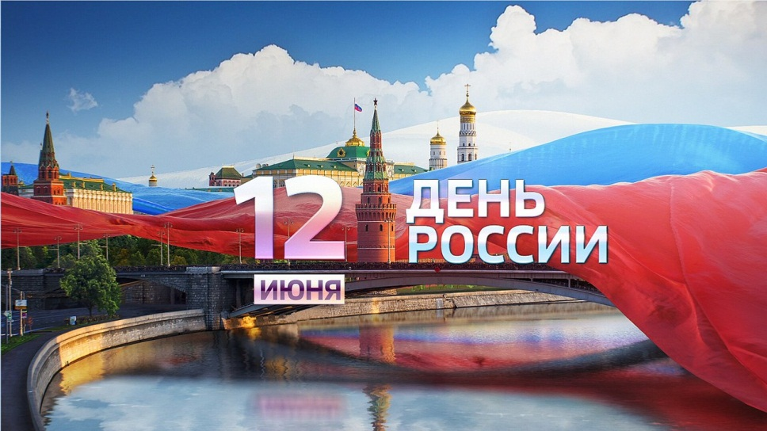
12 июня – День России
12 июня - День России. Отмечается с 1992 года. Эту дату можно считать точкой отсчёта новейшей истории нашей страны, связанной с распадом СССР.

Slide 9

8 июля – День Семьи, Любви и Верности
8 июля - День Семьи, Любви и Верности. Данный праздник приурочен ко дню памяти святых Петра и Февронии, являющихся покровителями семьи. Символом праздника является ромашка. По сложившейся традиции многие пары назначают на этот день свадьбы.

Slide 10

4 ноября – День народного единства
4 ноября - день Народного единства. Официально отмечается с 2005 года. Праздник посвящён дате победы народного ополчения под командованием князя Дмитрия Пожарского и Кузьмы Минина над иностранными войсками и освобождением Москвы. Данная дата знаменует собой окончание одного из самых трудных периодов в истории нашей страны, именуемого "Смутным временем".

Slide 11

12 декабря – День Конституции
12 декабря - День Конституции Российской Федерации. Установлен в честь принятия 12 декабря 1993 года основного закона нашей страны - Конституции, действующей и по сей день.

